Slide 1

Conception d’un système décisionnel pour piloter les activités de MobiPass
NABHIS CONSULTING · SOUTENANCE · PARTIE 1
Entrepôt de données, magasins de données et tableaux de bord
Akakpo Alexandre · El Cheriaa Nader · Jahid Hicham · Ndala Brusny · Carrère Sami
M2 MIAGE IDA – Université Toulouse Capitole
Notes:
Bonjour. Nous sommes NABHIS Consulting. Nous présentons la solution décisionnelle conçue pour MobiPass.

Slide 2



NABHIS Consulting : une équipe de cinq consultants BI
QUI SOMMES-NOUS
L’ÉQUIPE
NOTRE MISSION
Accompagner nos clients dans la conception de leur système d’aide à la décision
AA
Akakpo Alexandre
Data Engineer / BI Developer
EC
El Cheriaa Nader
Data Engineer / Data Analyst
NOS SERVICES
Concevoir des systèmes décisionnels sur mesure
JH
Jahid Hicham
Data Modeler / Data Architect
Transformer les données dispersées d’une entreprise en indicateurs fiables
NB
Ndala Brusny
Analytics Engineer
Livrer un POC réaliste, validé avec le client
CS
Carrère Sami
Chef de projet / Business Analyst
Notes:
Présenter l'équipe en 30 secondes: qui nous sommes, notre mission, notre démarche.

Slide 3




Notre démarche en quatre étapes
SOMMAIRE
01
02
03
04
Contexte et besoins
Entrepôt de données V2
Magasins de données
Restitution Power BI
L’entrepôt actuel, ses limites et les nouveaux besoins du décideur
29 tables pour couvrir les besoins, alimentées par une intégration fiable
MD1 pour les locations, MD2 pour les ventes, des agrégats pour la rapidité
Démonstration en direct et tableaux de bord prêts à l’emploi
Notes:
Quatre temps : le contexte et les besoins du décideur, l’entrepôt de données V2, les deux magasins de données, puis la restitution dans Power BI.

Slide 4
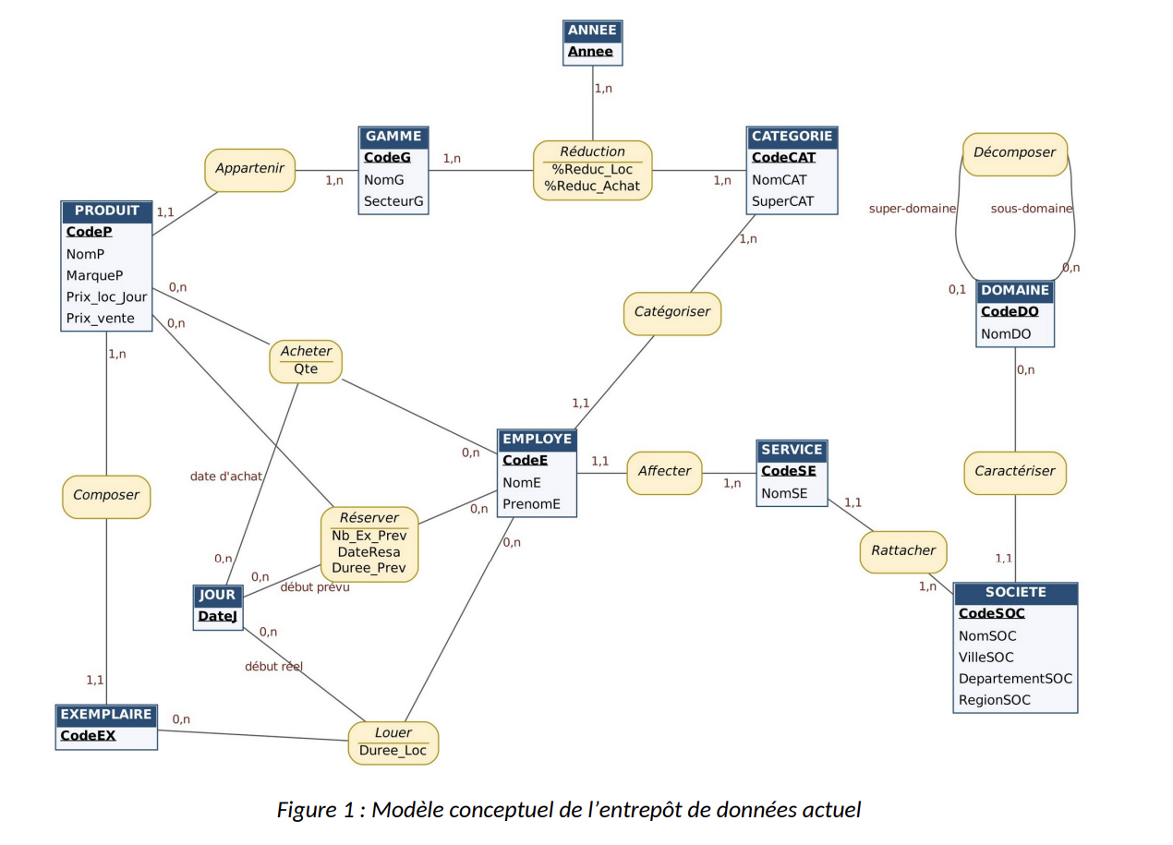


Le contexte : l’entrepôt de données actuel de MobiPass
01 · CONTEXTE ET BESOINS
Ce qu’il permet
Suivre achats, réservations et locations
Un seul périmètre : la France
Ce qui manque
Prix stockés dans le produit
Pas d’historique RH
Pas de zones géographiques détaillées
Pas de second pays
Notes:
Voici l'ED actuel: il couvre le catalogue, les achats, les réservations et les locations en France. Mais les prix sont dans le produit, il n'y a pas d'historique RH ni de zones géographiques détaillées.

Slide 5






Les nouveaux besoins du décideur
01 · CONTEXTE ET BESOINS
CE QUE LE DÉCIDEUR VEUT
CE QUI REND LE PROJET EXIGEANT
Suivre les montants payés et les durées : par mois et société, par semaine et salarié, par mois et région
Deux pays
Rapidité
B1
France et Allemagne, géographies différentes
Réponses rapides, sans requête à écrire
Analyser librement les locations (OLAP)
B2
Sécurité
Tarifs
Chaque responsable voit son pays
Par pays et par période, HT et TTC
Analyser les ventes
B3
Historique RH
Semaine / mois
Rapports prêts à l’emploi, y compris les achats Alltricks
B4
Données mensuelles, métier et service historisés
Deux hiérarchies de temps distinctes
Notes:
Besoins explicites B1 à B4 et contraintes. Ces réponses clients du 13 et 14 octobre ont cadré le POC.

Slide 6
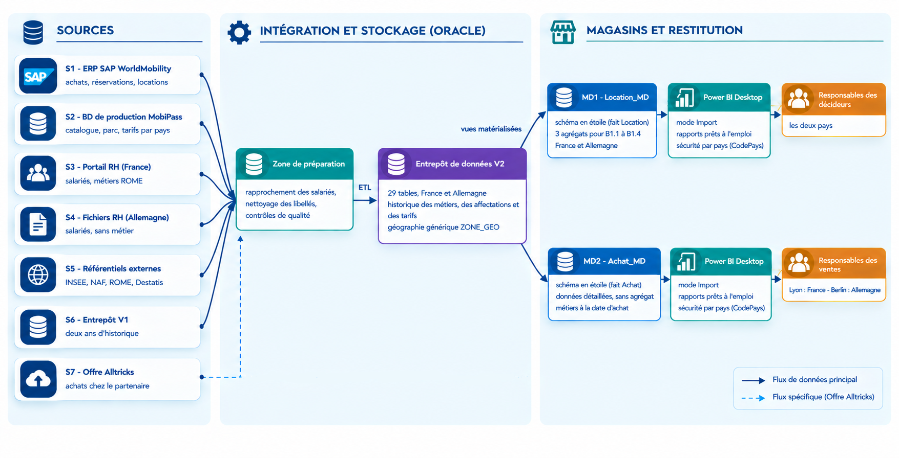
Proposition d’une architecture SAD de MobiPass
01 · CONTEXTE ET BESOINS
Notes:
Fil conducteur: sources → zone de préparation → entrepôt ED V2 → deux magasins → Power BI. Pas d'ODS: la zone de préparation est vidée après chargement.

Slide 7
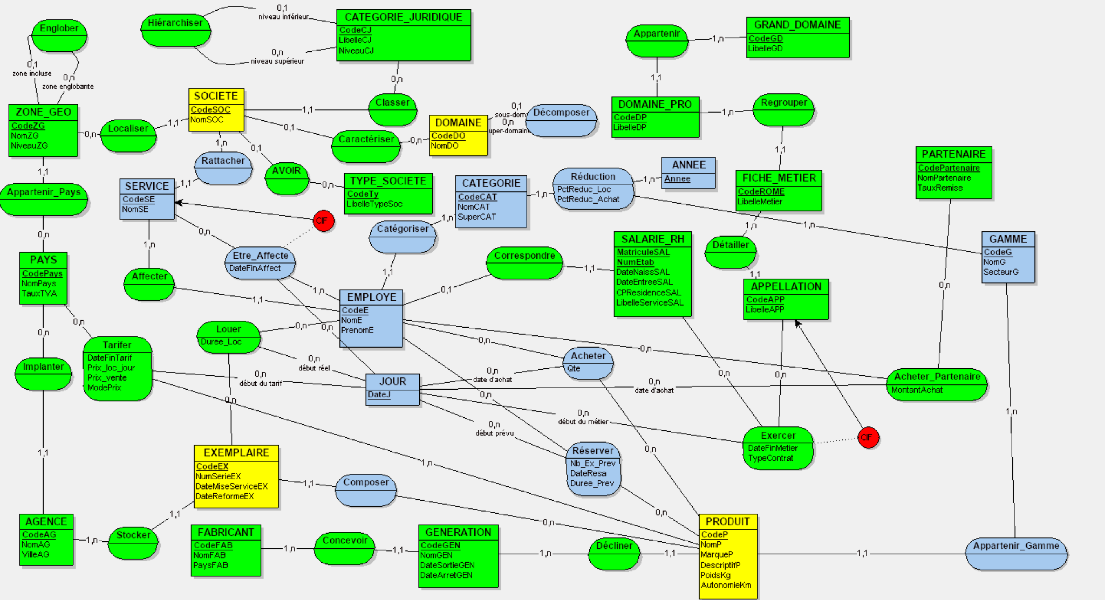
Le nouvel entrepôt de données : 29 tables
02 · ENTREPÔT DE DONNÉES V2
8
conservées de la V1
4
modifiées par rapport à la V1
17
nouvelles tables
Modifiées : DOMAINE, SOCIETE, PRODUIT, EXEMPLAIRE. Les prix quittent PRODUIT pour la table TARIF.
Notes:
L'ED V2 reprend le V1 et y ajoute 17 tables, et en modifie 4: DOMAINE, SOCIETE, PRODUIT, EXEMPLAIRE.

Slide 8
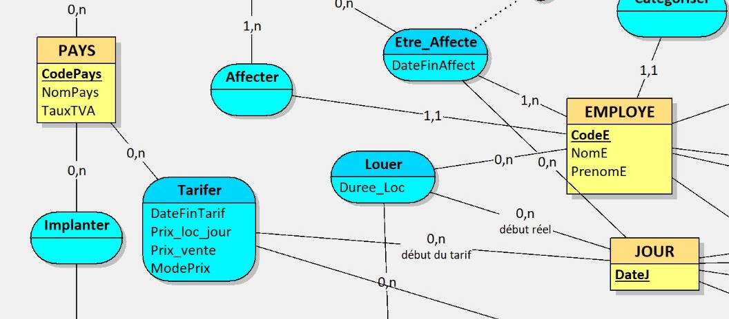
Besoin : des tarifs par pays et par période
02 · ENTREPÔT DE DONNÉES V2
Des tarifs propres à chaque pays, valables sur une période, en HT ou en TTC.
BESOIN
NOTRE AJOUT
TARIF relie PAYS, PRODUIT et JOUR
Le prix sort de PRODUIT
ModePrix indique HT ou TTC, pour appliquer correctement les réductions
Notes:
Le décideur veut des montants publics, ceux que paie le consommateur, donc TTC.
Rappel : parler de Louer.

Slide 9
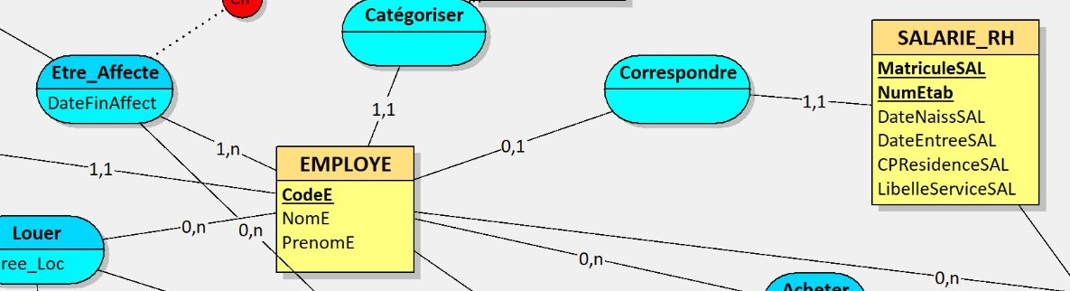
Besoin : un historique RH mensuel
02 · ENTREPÔT DE DONNÉES V2
Suivre les salariés mois par mois, avec leur service et leur historique d’affectation.
BESOIN
NOTRE AJOUT
SALARIE_RH : le fichier RH, rapproché d’EMPLOYE par la table Correspondre
ETRE_AFFECTE : l’historique des services d’un employé
Le rapprochement se fait avec un score, pas à l’aveugle
Notes:
Le rapprochement entre RH et ERP donne les statuts VALIDE, A_VERIFIER, AMBIGU, NON_RAPPROCHE.

Slide 10
Besoin : connaître le métier des salariés
02 · ENTREPÔT DE DONNÉES V2
Suivre les métiers des salariés, et leur évolution dans le temps.
BESOIN
LES 4 NIVEAUX DU RÉFÉRENTIEL ROME
GRAND_DOMAINE
Niveau 1
DOMAINE_PRO
Niveau 2
FICHE_METIER
Niveau 3
APPELLATION
Niveau 4
NOTRE AJOUT
Les 4 tables du référentiel ROME, chargées depuis France Travail
EXERCER : un employé exerce une appellation, avec date de début, date de fin et type de contrat
Le métier d’un salarié est donc historisé
Notes:
Le référentiel ROME de France Travail a 4 niveaux. EXERCER relie un employé à une appellation avec date de début et de fin, donc l'historique.

Slide 11
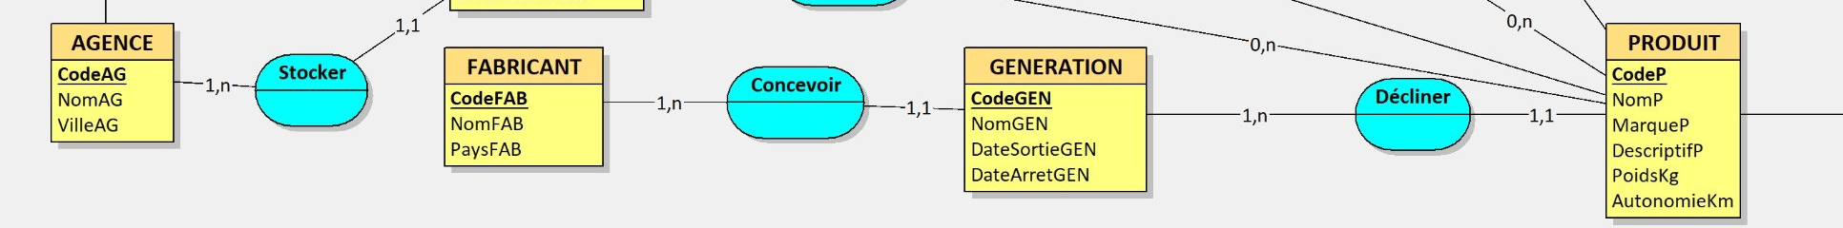
Besoin : mieux décrire les produits
02 · ENTREPÔT DE DONNÉES V2
Décrire les produits par fabricant et par génération, et savoir où sont les exemplaires.
BESOIN
NOTRE AJOUT
FABRICANT : qui fabrique chaque produit
GENERATION : un produit appartient à une génération
AGENCE : où sont stockés les exemplaires
TARIF : les prix y sont désormais stockés
Notes:
Fabricants, générations et agences ouvrent les analyses de produits.

Slide 12
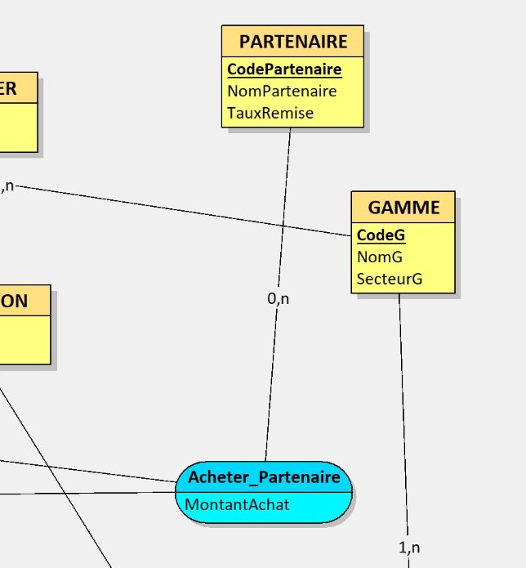
Besoin : les achats auprès d’Alltricks
02 · ENTREPÔT DE DONNÉES V2
Intégrer les achats auprès du partenaire Alltricks aux analyses de ventes.
BESOIN
NOTRE AJOUT
PARTENAIRE : le fournisseur, avec son taux de remise
ACHAT_PARTENAIRE : montant d’achat, à une date, par un employé
Notes:
Alltricks est dans le périmètre d'après les réponses du client.

Slide 13
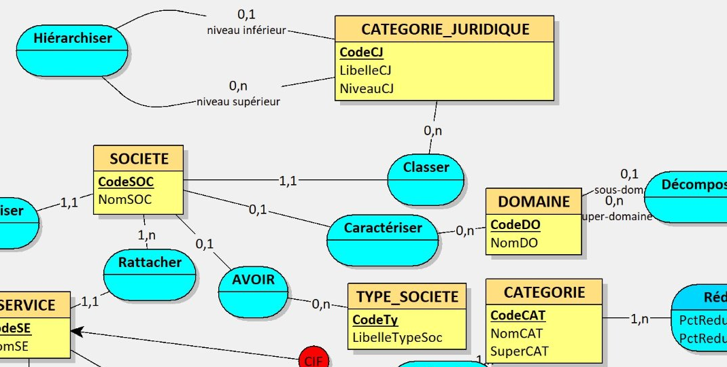
Besoin : analyser les sociétés clientes
02 · ENTREPÔT DE DONNÉES V2
Analyser les clients par forme juridique, type de société et secteur d’activité.
BESOIN
NOTRE AJOUT
CATEGORIE_JURIDIQUE hiérarchisée
TYPE_SOCIETE : le type de société
DOMAINE : activité NAF sur 4 niveaux (divisions → groupes → classes → sous-classes)
Notes:
Référentiels officiels INSEE.

Slide 14
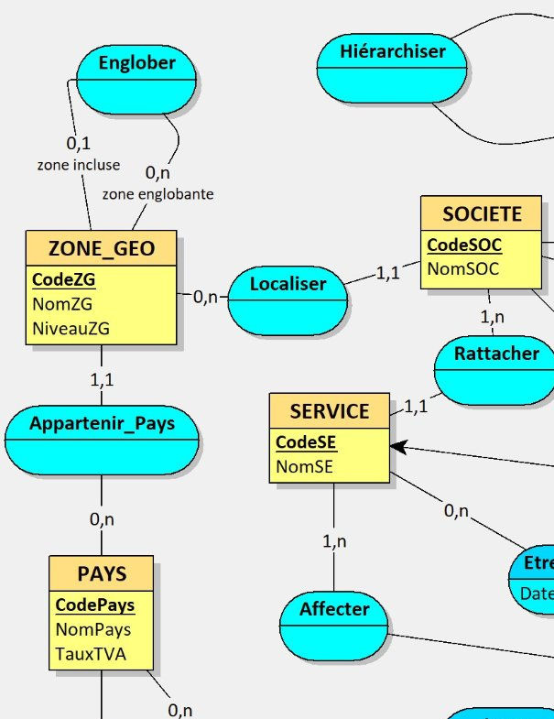
Besoin : deux pays, deux géographies
02 · ENTREPÔT DE DONNÉES V2
Analyser la France et l’Allemagne avec des découpages géographiques différents.
BESOIN
NOTRE AJOUT
PAYS et ZONE_GEO : une zone peut en englober d’autres (réflexive)
CodeZG : le code officiel (INSEE, AGS)
Un nouveau pays = de nouvelles lignes, pas de nouvelle table
Notes:
ZONE_GEO est générique et réflexive: robuste, extensible. L'extension à d'autres pays est une initiative de l'équipe, pas une demande du client.

Slide 15
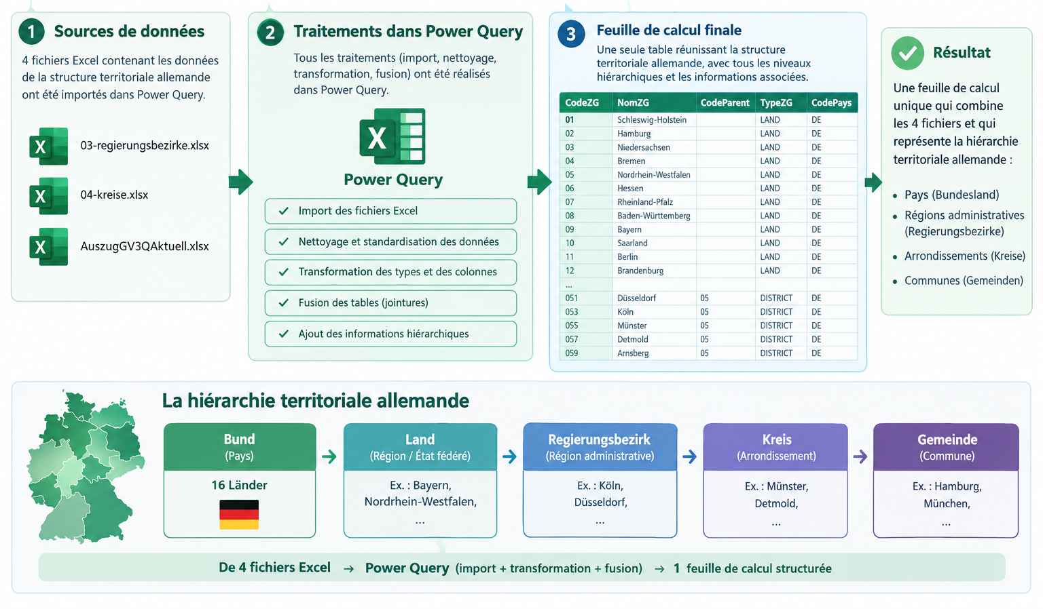
Intégrer les sources externes de façon fiable
02 · ENTREPÔT DE DONNÉES V2
1
Extraire
2
Préparer
3
Contrôler
4
Charger
SAP, base MobiPass, RH FR et DE, INSEE, France Travail, Destatis, Alltricks
Nettoyage dans la zone de préparation (sans ODS)
Règles de qualité, rapprochement, homonymes
Alimentation de l’ED V2, France et Allemagne
EXEMPLE : GÉOGRAPHIE ALLEMANDE
Le code AGS se décompose en quatre parties :
Land
2 chiffres
District
1 chiffre
Kreis
2 chiffres
Commune
3 chiffres
Il est suivi du code du parent auquel il est rattaché. Les villes homonymes (ex. Neustadt) sont contrôlées pour éviter les confusions.
Notes:
Pipeline: extraire dans la zone de préparation, nettoyer et contrôler, charger l'ED. Exemple allemand: code AGS décomposé. Homonymes (Neustadt): contrôle qualité. Rapprochement RH avec score.

Slide 16
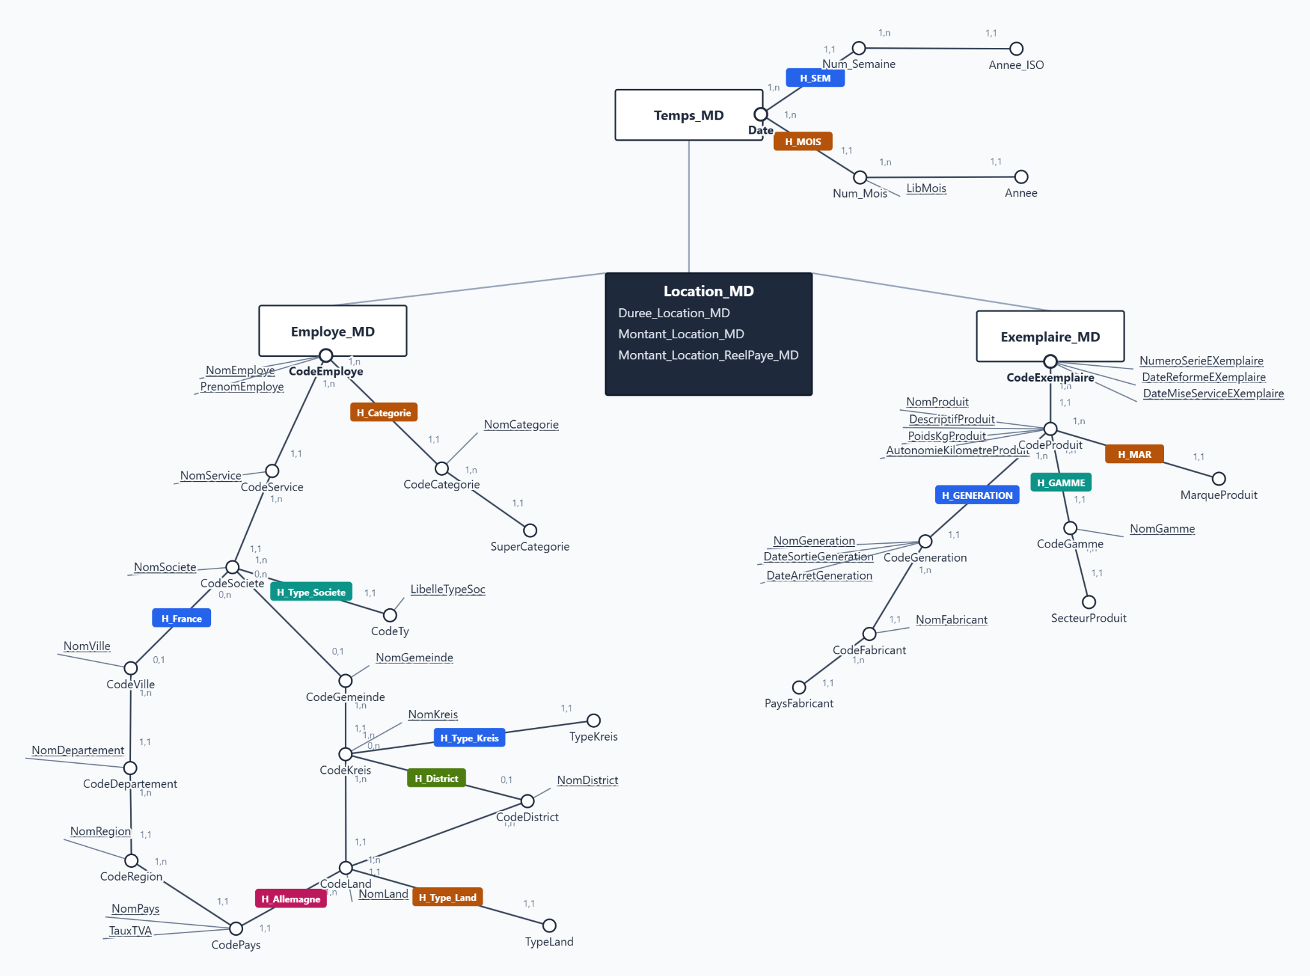
Magasin MD1 : analyser les locations
03 · MAGASINS DE DONNÉES
POURQUOI CE SCHÉMA
1 fait
la location
3 axes d’analyse
comme demandé en B1 et B2
Des hiérarchies
pour descendre ou remonter dans le détail
Notes:
MD1 est en étoile: un fait Location avec trois mesures et trois dimensions. Les dimensions sont détaillées sur les slides suivantes.

Slide 17
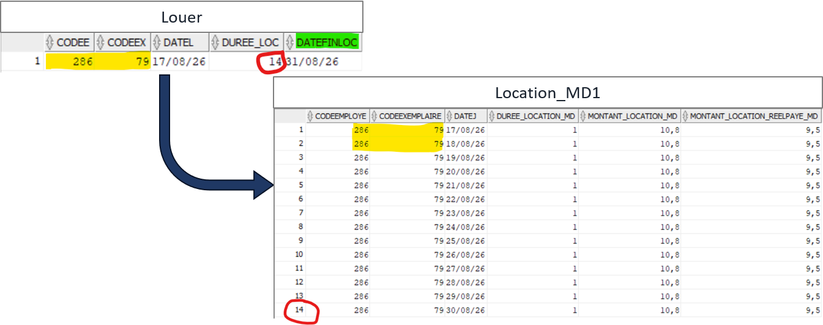
Magasin MD1 : décomposition de la durée
03 · MAGASINS DE DONNÉES
Une location de 14 jours devient 14 lignes d’un jour dans LOCATION_MD1 : chaque jour se range dans la bonne semaine et le bon mois.
Notes:
Problème 1 : une location a un début et une durée, elle s’étale sur plusieurs semaines et plusieurs mois. Solution : on la décompose jour par jour. Exemple : l’employé 286 loue l’exemplaire 79 pendant 14 jours ; dans LOCATION_MD1, cela donne 14 lignes d’un jour.

Slide 18
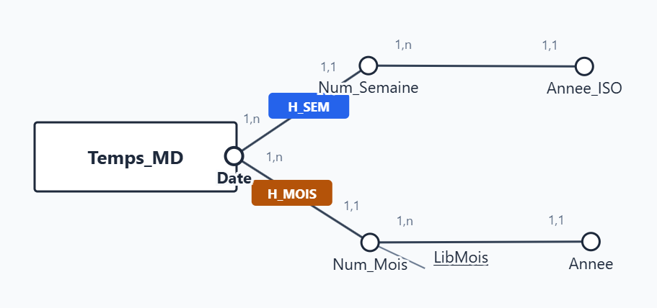
MD1 – Temps : deux problèmes, deux solutions
03 · MAGASINS DE DONNÉES
PROBLÈME 1
Une location s’étale sur plusieurs semaines et plusieurs mois.
SOLUTION
Décomposition jour par jour (slide précédente).
PROBLÈME 2
Une semaine peut chevaucher deux mois : semaines et mois ne forment pas une seule hiérarchie.
Une seule date, deux hiérarchies : H_SEM (semaine, année ISO) et H_MOIS (mois, année).
SOLUTION
Deux hiérarchies séparées, semaine ISO et mois, qui partagent la même date.
Notes:
Problème 1: une location a un début et une durée, elle s'étale sur plusieurs semaines et mois. Solution: décomposition jour par jour. Problème 2: une semaine peut chevaucher deux mois, donc deux hiérarchies. Montrer H_SEM et H_MOIS sur l'image.

Slide 19
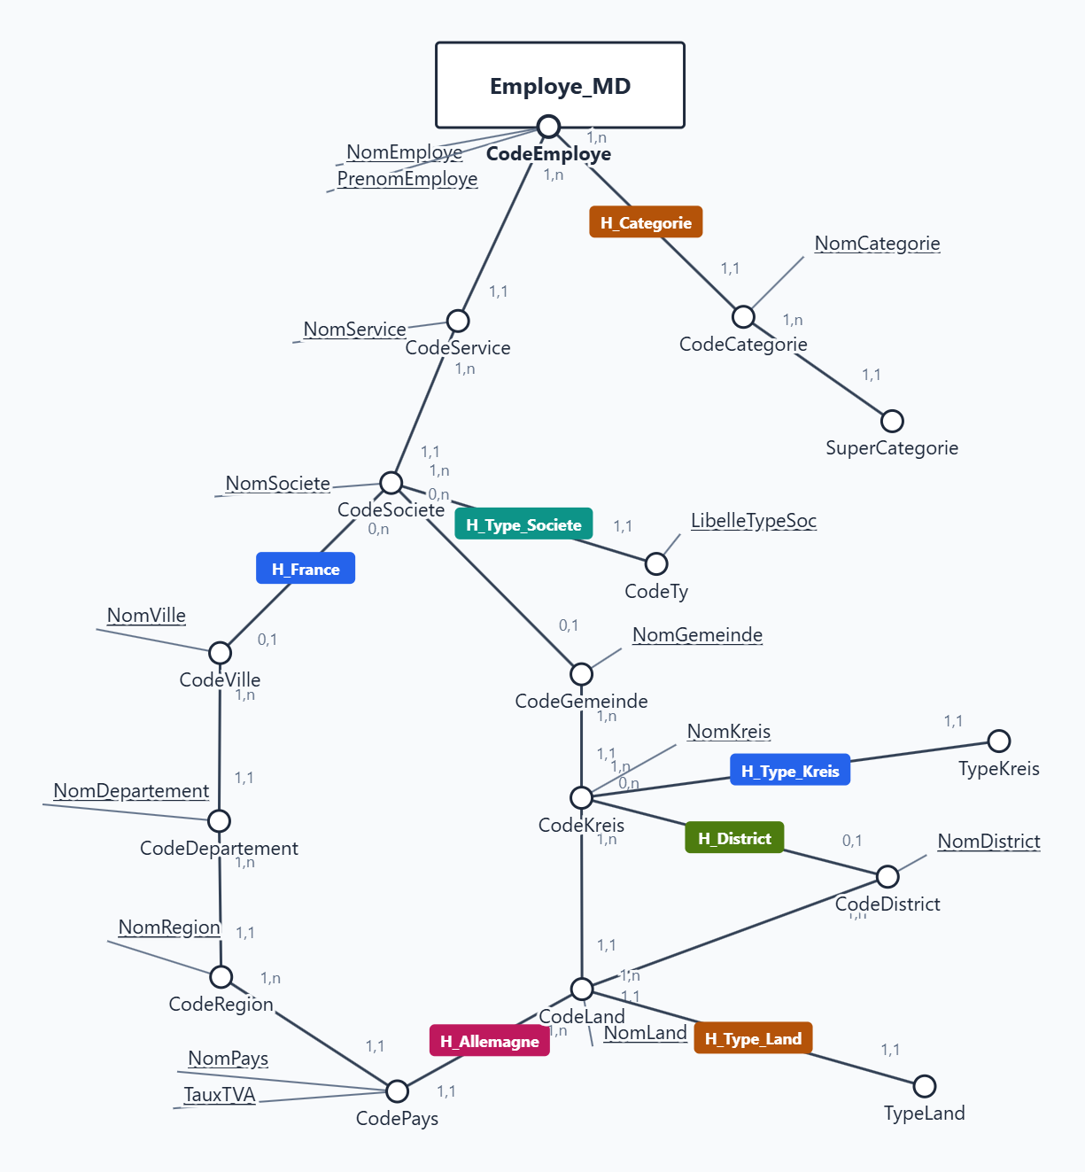
MD1 – Employé : géographie France et Allemagne
03 · MAGASINS DE DONNÉES
PAR ORGANISATION
Service et société
Catégorie d’employé
Type de société
PAR GÉOGRAPHIE
France
Ville
→
Département
→
Région
Allemagne
Commune
→
Kreis
→
District ou Land
Types de Kreis et de Land distingués (ville-État ou non).
Notes:
L'employé donne accès à son service, sa société et à la géographie. France: ville, département, région. Allemagne: Gemeinde, Kreis, district, Land. Hiérarchies séparées car les découpages diffèrent; types Stadtstaat / Flächenland.

Slide 20
Les agrégats : des réponses instantanées
03 · MAGASINS DE DONNÉES
Analyses
ce que voit le décideur
A2
A1
A3
SUM(Montant payé)
SUM(Durée)
par semaine et employé
SUM(Montant payé)
par mois et société
SUM(Durée)
par mois et région
Agrégats
pré-calculés
Agg1 · Employé, Semaine
Agg2 · Société, Mois
Agg3 · Région, Mois
Données détaillées
table de fait
LOCATION_MD1 · grain : employé, société, jour
Agg1 et Agg2 sont calculés depuis le fait, Agg3 depuis Agg2.
Notes:
Agg1 et Agg2 sont calculés depuis le fait Location_MD1, Agg3 est calculé depuis Agg2. A1: montants payés par mois et société. A2: montants payés et durées par semaine et salarié. A3: durées par mois et région.

Slide 21
Magasin MD2 : analyser les ventes
03 · MAGASINS DE DONNÉES
Produit_MD
gamme, secteur, génération, fabricant
Temps_MD
jour, mois, année
NOS CHOIX
Sécurité : chaque responsable des ventes ne voit que son pays
Quantité = nombre d’articles achetés
Montant payé TTC = dépense réelle de l’employé
Bénéfice HT = prix public − prix réduit
Pas d’agrégats : environ 2 200 achats, aucune analyse quotidienne
Achat_MD
1 ligne = un employé × un produit × un métier × un jour
Quantité · Montant payé TTC · Bénéfice HT
Metier_MD
métier ROME (4 niveaux) + « NR » non renseigné
Employe_MD
âge, trajet, société, géographie
Notes:
MD2: fait Achat avec quantité, montant payé TTC et bénéfice HT, et quatre dimensions: Produit, Temps, Métier, Employé. Sécurité par pays pour chaque responsable des ventes.

Slide 22
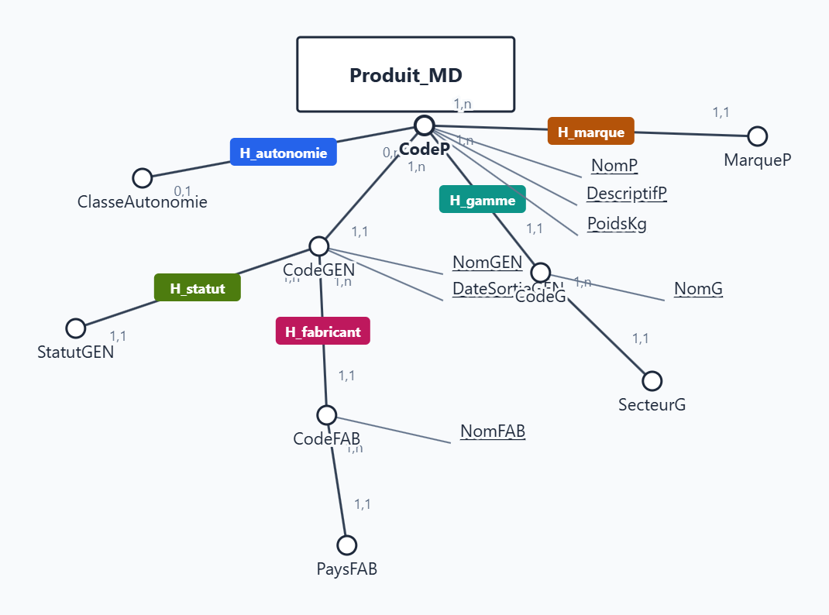
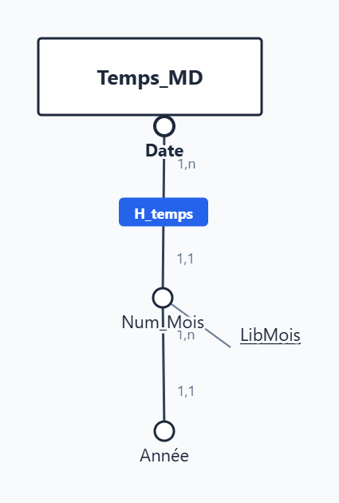
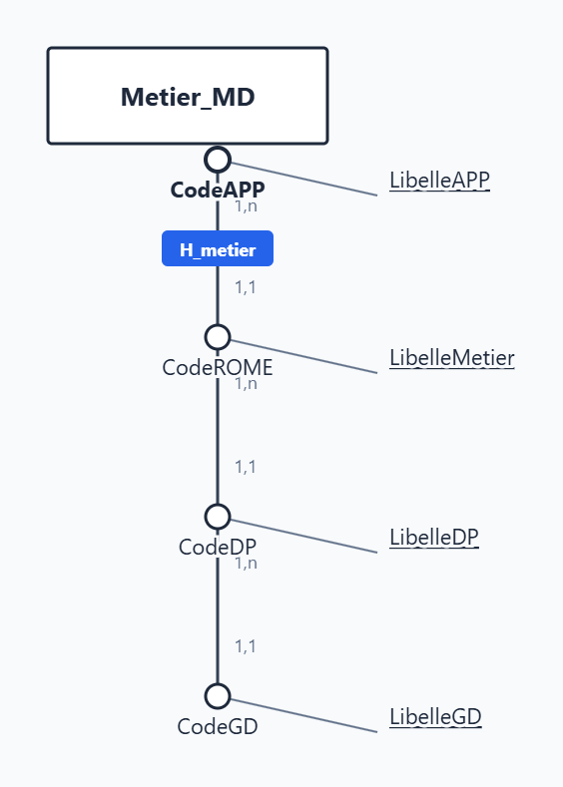
MD2 – Produit, Temps, Métier
03 · MAGASINS DE DONNÉES
Deux hiérarchies : gamme → secteur et génération → fabricant. Classe d’autonomie calculée (< 40 km, 40 à 80, > 80).
Jour → mois → année. Pas de semaine : les responsables raisonnent au mois.
4 niveaux du ROME. « NR » pour les achats sans métier connu (salariés allemands, sans fiche RH).
Notes:
Produit: autonomie, marque, gamme et secteur, génération, statut, fabricant. Temps: une seule hiérarchie mois-année. Métier: ROME sur trois niveaux.

Slide 23
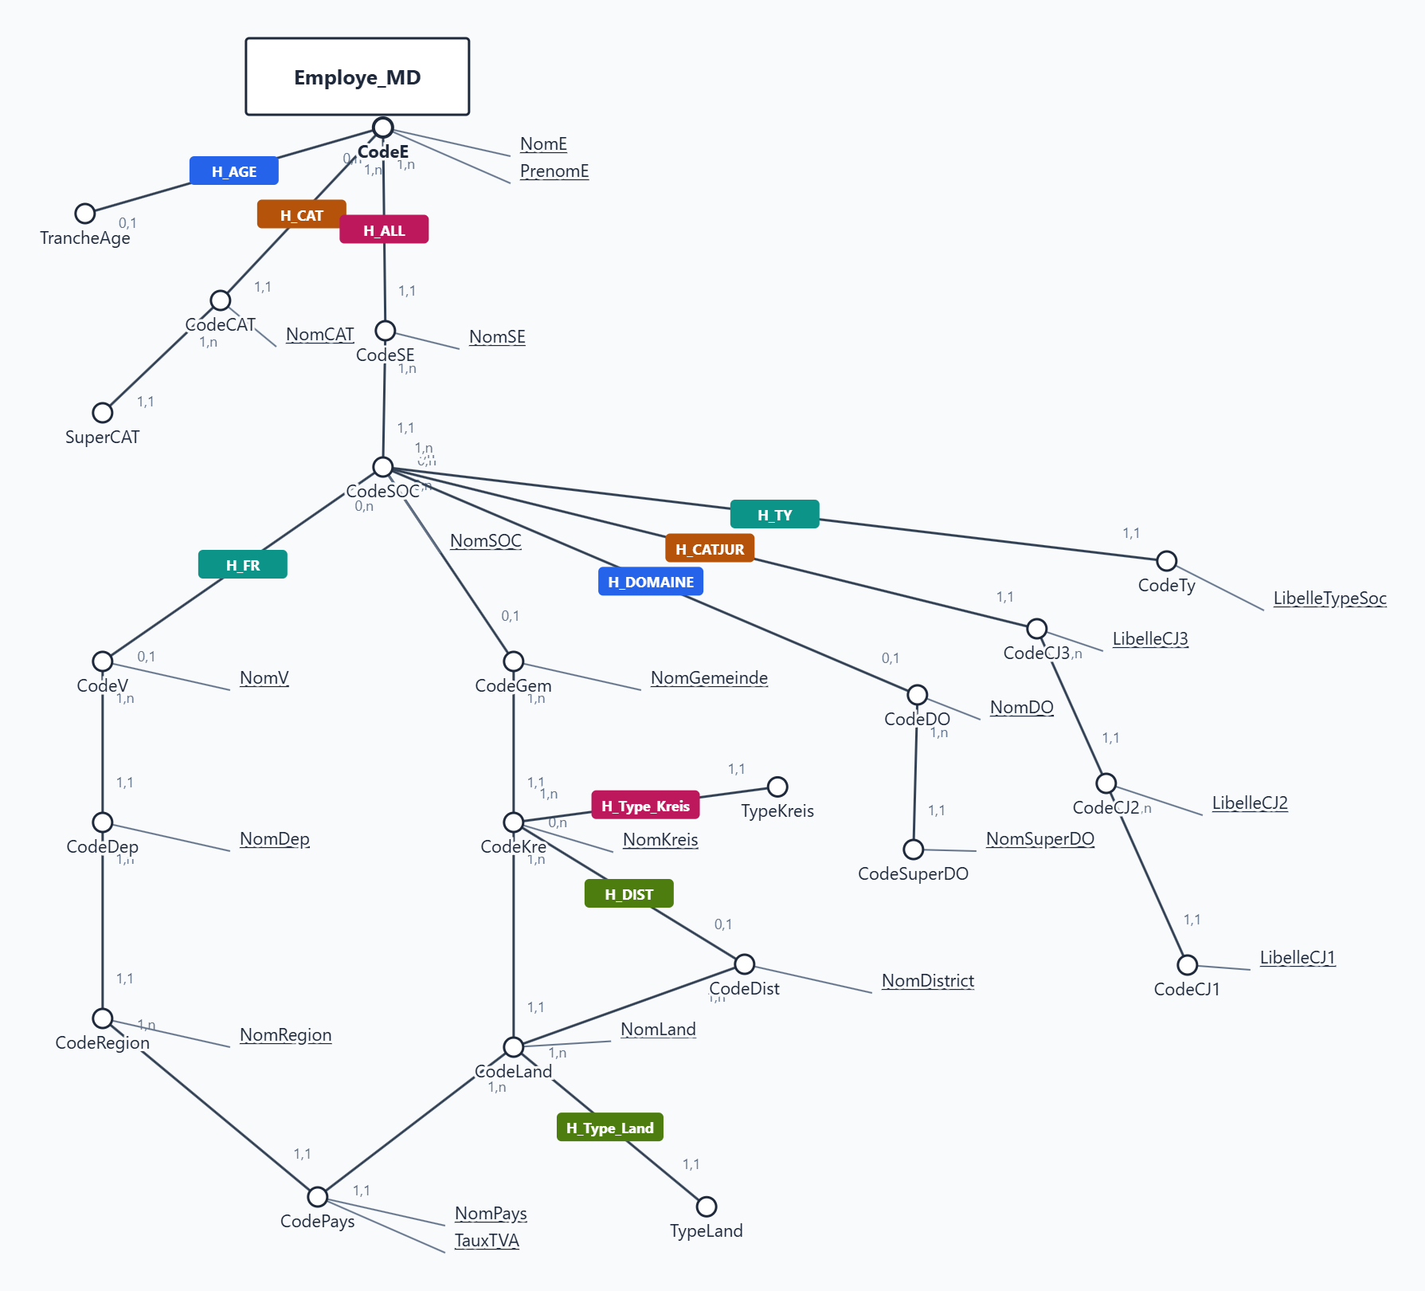




MD2 – Employé : qui achète
03 · MAGASINS DE DONNÉES
CE QUI DÉCRIT L’ACHETEUR
Son profil : tranche d’âge et catégorie de trajet domicile-travail
Son rattachement actuel : service et société d’aujourd’hui
Sa société, décrite en entier : type, forme juridique sur 3 niveaux, domaine d’activité (code NAF, France)
Sa géographie : France ou Allemagne, avec les hiérarchies vues pour MD1
Objectif : savoir quels profils d’employés et quels types d’entreprises achètent le plus.
Notes:
Employé: tranche d'âge, catégorie, service, société, type, catégorie juridique à 3 niveaux, domaine NAF, géographie France ou Allemagne.

Slide 24

Présentation des données dans Power BI
04 · RESTITUTION POWER BI
B1.1 : Montants des locations réellement payés, par mois et par société
1
B1.2 : Montants réellement payés et durées des locations, par semaine et par salarié
2
Responsable des locations
B1.3 : Durées des locations, par mois et par région (France) ou Land (Allemagne)
3
Notes:
Une personne parle, l’autre manipule Power BI. Scénario à répéter.

Slide 25

Présentation des données dans Power BI
04 · RESTITUTION POWER BI
B2.1 : Quantités achetées, montants réellement payés et bénéfices par secteur et gamme de produits, par région (France) ou Land (Allemagne), avec descente au département ou Kreis puis à la commune ou Gemeinde, par année
1
B2.2 : Quantités achetées, montants réellement payés et bénéfices par mois, comparés au même mois de l’année précédente (valeur N, valeur N-1, variation en %), et évolution mois par mois
2
B2.3 : Quantités achetées, montants réellement payés et bénéfices selon le profil des employés : tranche d’âge, classe de trajet domicile-travail et métier (France), par année
Responsables des ventes
3
B2.4 : Quantités achetées, montants réellement payés et bénéfices selon le profil des sociétés : type de société, catégorie juridique et domaine d’activité (France), avec le détail par société, par année
4
Notes:
Une personne parle, l’autre manipule Power BI. Scénario à répéter.

Slide 26
Démonstration dans Power BI
04 · RESTITUTION POWER BI
Les rapports des responsables des locations et des ventes, en direct

Slide 27

Merci de votre attention
NABHIS CONSULTING
Des questions ?
Nous sommes à votre disposition pour y répondre.
Akakpo Alexandre · El Cheriaa Nader · Jahid Hicham · Ndala Brusny · Carrère Sami
M2 MIAGE IDA – Université Toulouse Capitole
Notes:
Conclure : chaque besoin est couvert, la solution est extensible. Ouvrir aux questions.

